Slide 1
헤스의 법칙을 이용한 엔탈피 측정

Slide 2
1. 실험목적
엔탈피가 상태함수임을 산-염기 중화 반응을 이용하여 확인한다.
핵심 개념: 산염기, 중화반응, 엔탈피, 헤스의 법칙, 반응열, 생성열

Slide 3
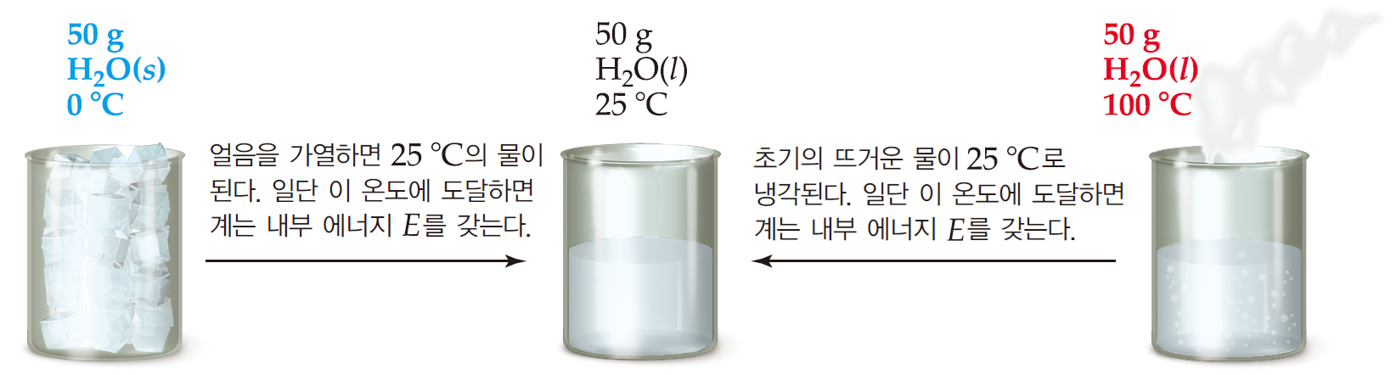
2. 이론
상태함수 (state function)
계의 현재 상태(압력, 부피, 온도 등을 명시)에만 의존하고, 계가 그 상태 도달에 이용한 경로와는 무관한 함수.
압력, 부피, 온도에만 따라 달라지는 함수

Slide 4
2. 이론
엔탈피 (enthalpy)
엔탈피는 일정 (거의 일정) 압력하에서 일어나는 과정의 열 흐름을 논의하는데 특별히 유용한 상태함수 (E, P, V 모두 상태함수임).
엔탈피는 기호 H로 나타내고, 계의 내부 에너지(E)에 압력(P)과 부피(V)의 곱을 더한 것으로 정의.
엔탈피는 상태 함수이므로, 어떤 화학 과정과 관련된 엔탈피 변화(ΔH)는 변하는 물질의 양과 반응물의 초기 상태와 생성물의 최종 상태의 성질에만 의존한다. 즉, 경로와는 무관하다.

Slide 5
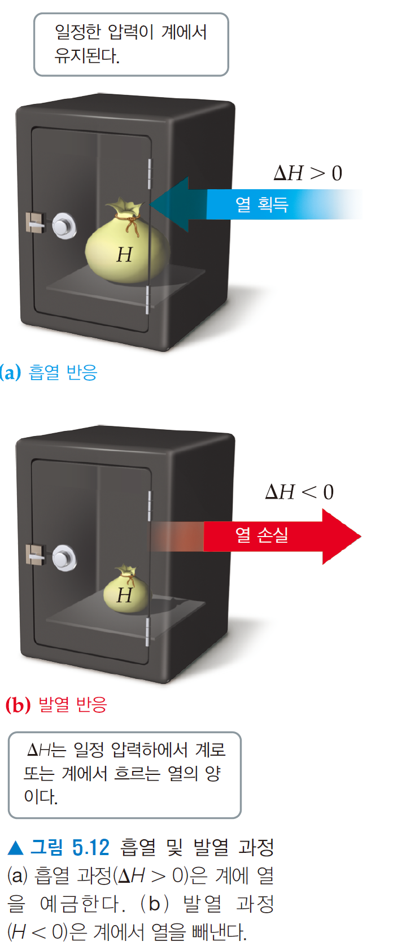
2. 이론
엔탈피 변화
흡열반응의 ΔH는 양이다.
발열반응의 ΔH는 음이다.

Slide 6
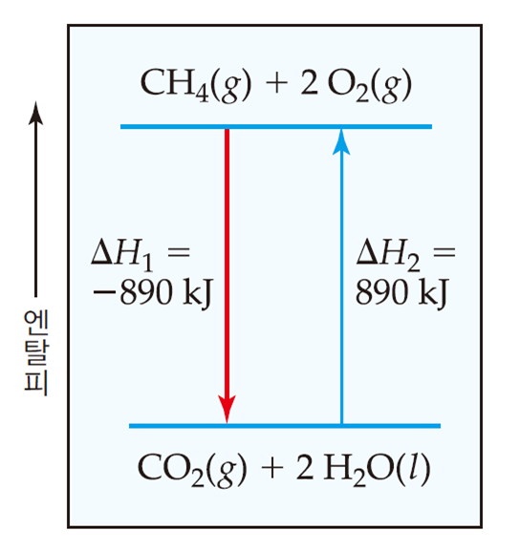
2. 이론
열화학 반응식 (Thermodynamic equation)
엔탈피는 크기 성질임.
(즉, ΔH 의 크기가 소비한 반응물의 양에 관계)
반응의 엔탈피 변화 ΔH값은 역반응의 ΔH와 크기는 같지만 부호가 반대.
반응의 엔탈피 변화는 반응물과 생성물의 상태에 의존함.
(열화학 반응식에서는 반응물과 생성물의 상태를 명시해야 함)
1 mol의 메테인과 2 mol의 산소가 반응하여 연소하면 890 kJ 생성,
2 mol의 메테인과 4 mol의 산소가 반응하여 연소하면 1780 kJ 생성
  ΔH = H_{생성물} – H_{반응물}

Slide 7
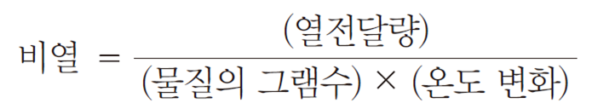


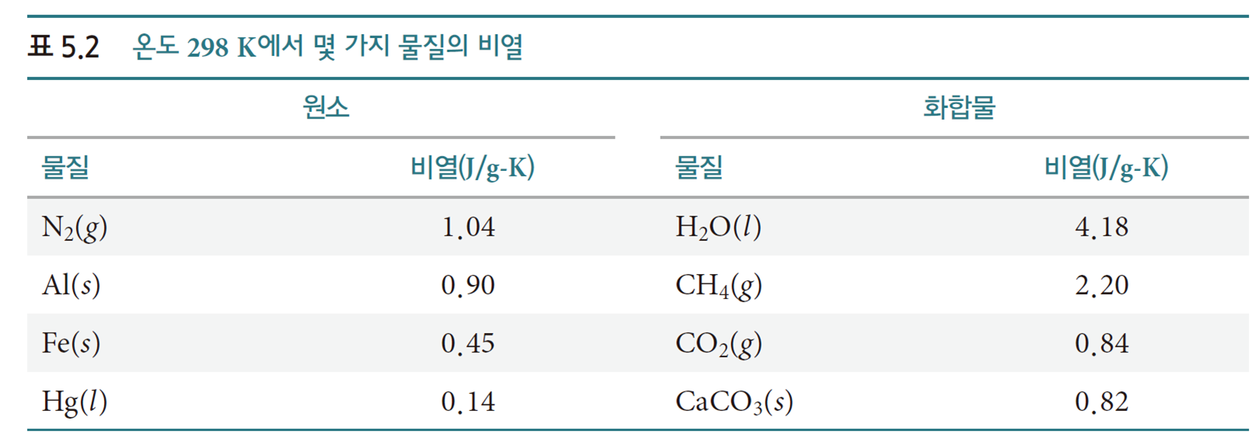
2. 이론
비열
물질 1 g을 1 °C 올리는데 필요한 열량 (J/g·K)

Slide 8
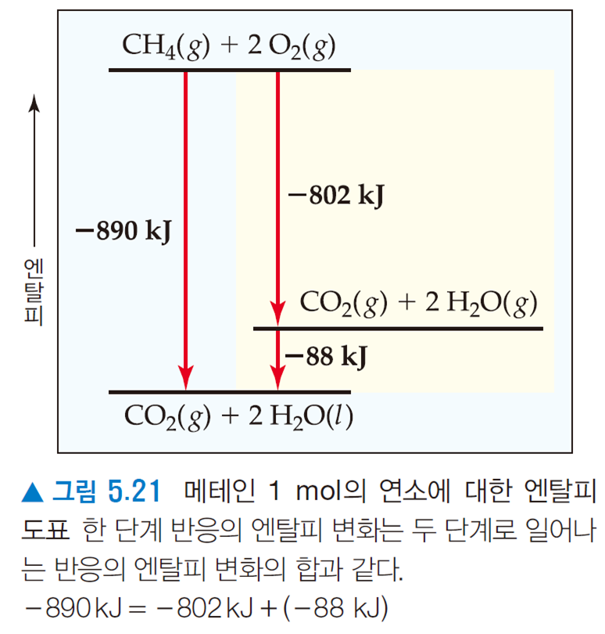
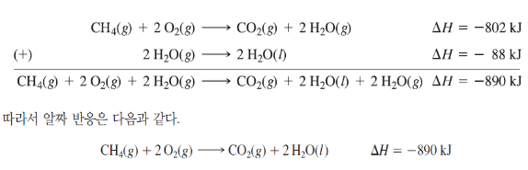
2. 이론
헤스(Hess)의 법칙
어떤 반응이 연속적으로 일어나면, 그 반응의 엔탈피 변화는 각 단계의 엔탈피 변화의 합과 같다.
②
②
①
③
③
①
① = ② + ③

Slide 9
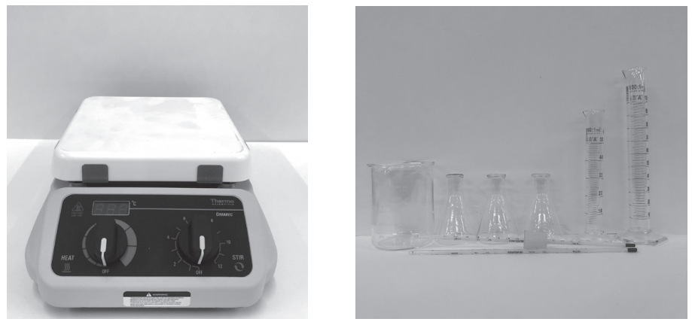
3. 실험기구 및 시약
기구
시약
50 ml, 100 ml 눈금실린더
100 ml 삼각플라스크 3개
500 ml 비커
온도계
고무마개 꽂힌 온도계
교반기
마그네틱 바
솜
0.25 M HCl
0.50 M HCl
0.50 M NaOH
NaOH(s)
증류수

Slide 10
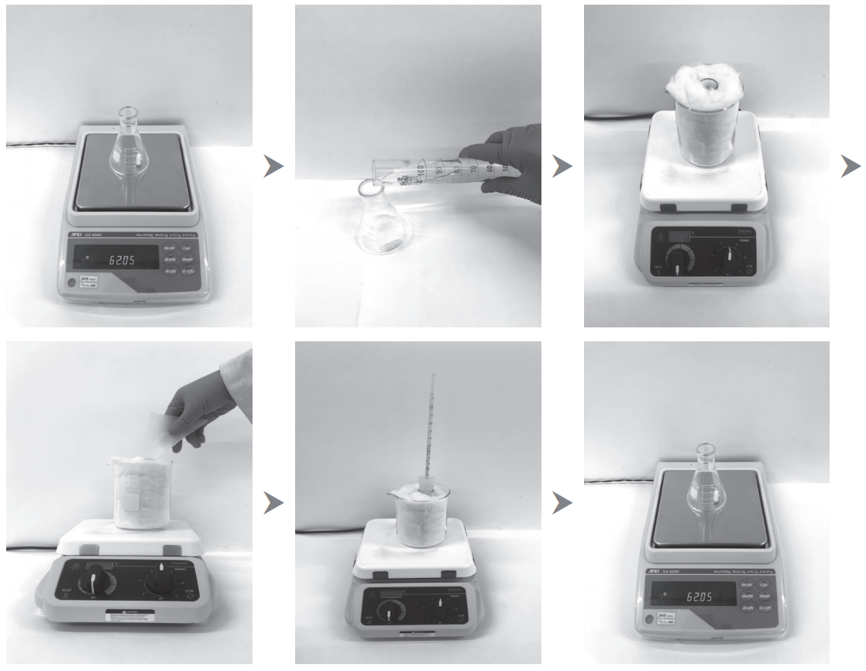
4. 실험 방법
실험 A. ΔH₄의 측정 (1)
빈 삼각플라스크의 무게와 빈 삼각플라스크에 마그네틱 바를 넣고 무게 측정.
삼각플라스크에 0.25 M HCl 100 ml를 넣어 온도 측정.
500 ml 비커에 삼각플라스크를 넣고 솜으로 채운 후, 삼각플라스크에 마그네틱 바를 넣어 교반시킴.

Slide 11
4. 실험 방법
실험 A. ΔH₄의 측정 (2)
약 1 g의 고체 수산화소듐의 무게를 측정하고 재빨리 삼각플라스크에 넣은 후 계속 교반시키면서 용액의 최고 온도 측정.
중화된 용액이 담긴 플라스크의 질량 측정.

Slide 12
4. 실험 방법
실험 B. ΔH₅의 측정
0.25 M HCl 용액 대신 증류수 100 ml를 사용하여 실험 A 반복

Slide 13
4. 실험 방법
실험 C. ΔH₆의 측정
빈 삼각플라스크의 무게와 빈 삼각플라스크에 마그네틱 바를 넣고 무게 측정.
삼각플라스크에 0.50 M HCl 50 ml를 넣어 온도 측정.
50 ml 눈금실린더에 0.50 M NaOH 50 ml를 취하여 온도 측정.
500 ml 비커에 삼각플라스크를 넣고 솜으로 채운 후, 삼각플라스크에 마그네틱 바를 넣어 교반시킴.
0.50 M NaOH 50 ml를 0.50 M HCl이 들어있는 삼각플라스크에 재빨리 넣어 계속 교반시키면서 온도가 가장 높이 올라갔을 때의 온도 측정.
중화된 용액이 담긴 플라스크의 질량 측정.

Slide 14
5. 실험 결과 계산
엔탈피 계산 방법
비열 용량이 C(J/℃·g)인 물질 W g의 온도가 ΔT(℃)만큼 변했을 때 출입한 양 Q(J)는 Q = C(J/℃·g) × W(g) × ΔT(℃)이다.
Q = (4.18 W₁ + 0.85 W₂) x △T
W₁ = 용액의 무게, W₂ = 빈 삼각플라스크의 무게
(물과 삼각플라스크의 비열 용량을 각각 4.18 J/℃·g과 0.85 J/℃·g로 가정)

Slide 15
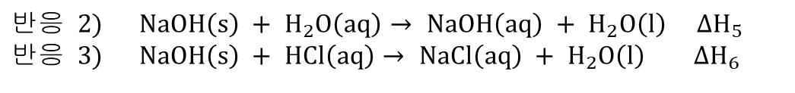
5. 실험 결과 계산
헤스(Hess)의 법칙 활용
고체 수산화나트륨을 염산에 넣어 중화 반응을 일으킨다.
$$반응 1) NaOH(s) + HCl\left(aq\right) → NaCl\left(aq\right) + H_{2}O\left(l\right) ∆H_{4}$$
고체 수산화나트륨을 먼저 물에 넣어 NaOH 수용액을 만들고, 그 수용액을 염산으로 중화시킨다.
$$반응 2) NaOH\left(s\right) + H_{2}O\left(aq\right)→ NaOH\left(aq\right) + H_{2}O\left(l\right) ∆H_{5}$$
$$반응 3) NaOH\left(s\right) + HCl\left(aq\right)→ NaCl\left(aq\right) + H_{2}O\left(l\right) ∆H_{6}$$
반응열을 각각 ΔH₄, ΔH₅와 ΔH₆로 부르기로 하면, 헤스의 법칙에 따라서
ΔH₄ = ΔH₅ + ΔH₆ 의 관계가 성립된다.

Slide 16
6. 주의 및 참고사항
실험 시 보안경을 반드시 착용한다.
NaOH는 조해성이 있으므로 질량 측정 후 재빨리 취한다.
시약 측정시 손에 묻지 않도록 주의한다.

